Slide 1
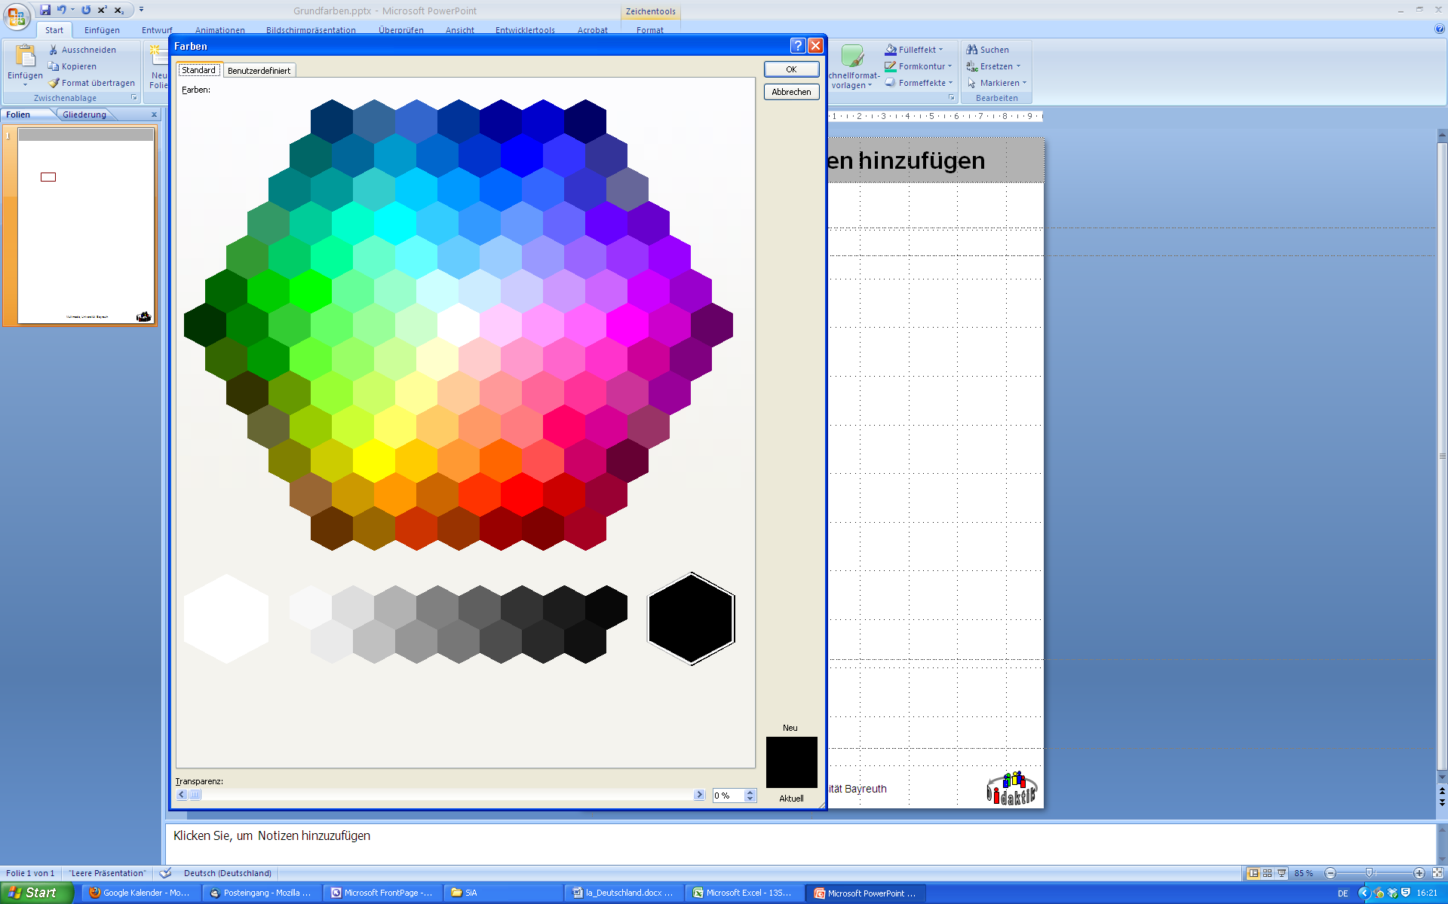
Grundfarben
Grundfarben RGB:
R: 255
G: 0
B: 0
R: 0
G: 255
B: 0
R: 0
G: 0
B: 255

